Slide 1
小学数学课堂中有效提问的教学策略
泸县青龙小学校 张 琴

Slide 2
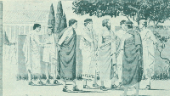
苏格拉底和他的“助产术”
古希腊哲学家苏格拉底在向人传授知识时，不是强制别人接受，而是经常以向别人请教的方法，来传播自己的思想。他声称“我自知无知”，只有把问题提出来请教。但是当别人作出回答时，他又对其种种答案进行反驳、“讥讽”，最后，终于引导对方把苏格拉底自己所主张的观点说出来。人们称苏格拉底的这种方法为“助产术”。
苏格拉底去问别人什么是道德，什么是正义，什么是勇敢，亦都是用"助产术"得出结论。久而久之，苏格拉底式的提问便在论辩方式中占有了奇特的地位。
苏格拉底用谈话法进行教学

Slide 3
1966年，伯拉克（Bellack）等人研究指出：教学序列的核心就是教师的提问和学生的回答，另外还有教师对学生的回答所作出的反应。
教师要用72%的教学时间来提出问题、回答问题和进行评价。
我国有关调查研究发现，小学教师平均每天要问大约22个问题，提问法在教学中的应用频率仅次于讲授法。
有人主张：教学的艺术全在于如何恰当地提出问题和巧妙地引导学生作答。

Slide 4
小学数学课堂中有效提问的教学策略
一、有效提问的背景
二、课堂中有效提问的现状
三、课堂中有效提问的误区
四、课堂中有效提问的技巧

Slide 5
一、有效提问的背景
（1）创新教育的需要。
在新课程标准中也指出:小学课堂教学中要“重视培养学生的创新意识和实践能力”。而数学课堂提问能力的培养是一个综合性创造教育过程，只有引导学生经历综合的创新，并在这一综合研究的过程中，主动地探索、发现、创造，它才可能真正得以养成。
（2）时代的需要
人类社会正在进入信息时代，在这样的时代里，科学技术迅猛发展，知识日新月异，国际竞争也日趋激烈。而综合国力的竞争关键是科技的竞争，归根结底是人才的竞争。教育是培养人才的基础，对经济和社会发展具有先导性、全局性的作用，因此教育改革已成为世界教育的潮流和必然。这就决定了教育要提高国民素质，要发挥社会进步的推动作用。学校教育必须适应这种变革和挑战，让学生学会怎样学习和思考，培养终身学习能力，才能为社会输送大批高素质的创造人才，而数学课堂提问是学生学习能力培养的一个重要方面。

Slide 6
二、课堂提问现状
目前的小学数学课堂教学中存在较多低效提问和无效提问的现象，甚至出现不良提问和失误提问。

Slide 7
三、课堂提问误区
1、问题数量过多
2、问题内容过浅
3、问题范围过宽
4、问题难度过大
5、问题候答过快

Slide 8
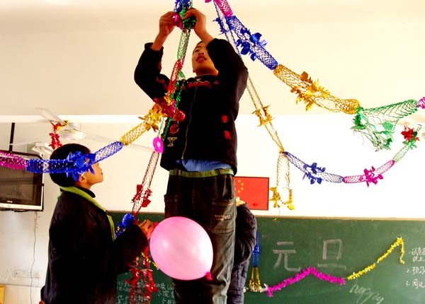
1.问题数量过多
例题：班级举办元旦晚会，用彩带装饰教室。一根彩带长20米，用去了它的3/5，还剩下多少米？
（1）谁来读题？
（2）这道题已知什么，要求什么？
（3）单位“1”的量是谁？
（4）线段图怎么画？
（5）用什么方法计算？
（6）怎么列式？
（7）等于多少？
（8）为什么用乘法计算？
（9）乘法的意义是什么？
（10）你还有不同的解法吗？
（11）你是怎么想的？
点评：
11个小、细、碎、浅的问题使此题变得毫无张力，没有能给学生留下回旋的空间，当然学生的思维也就缺少弹性空间。

Slide 9
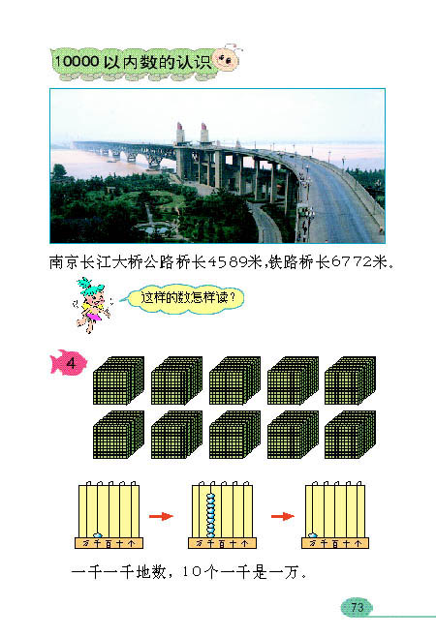
2.问题内容过浅
太简单太肤浅的问题就如一碗清水，无滋无味，没有任何思考的空间和余地。
“6772”中，左边的6读什么？左边第二位上的7读什么？第三位上的7读什么？4读什么？这个数读什么？
二下
6772这个数怎么读？
你是怎么想的？
这两个7的读法有什么不同？为什么？

Slide 10
3.问题范围过宽
“你们从图中看到了什么”
“还能提出什么问题”
“对这个问题你有什么想法”
“你能发现什么”
……

Slide 11
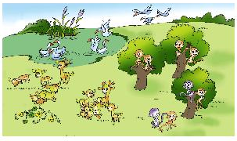
3.问题范围过宽
《认识乘法》片段
出示了一个像动画片
一样的精彩画面——“动物园
的一角”。教师让学生观察画
面并提问：“你发现了什么？”
学生经过观察后纷纷发言。
生1：我发现这儿真好玩！
有小动物，有房子、大树、白云、河流、小桥。
生2：我发现小河的水还在不停地流动呢！
生3：我发现小河里还有鱼儿在游呢！
生4：我发现小兔在开心地跳动着。
生5：我发现小鸡的头还在一动一动的，它们在啄米呢，它们是在吃虫子？
生6：我发现小桥上有两只小白兔，它们是要到桥这边来呢，还是要过桥去？
生7：那里的两座房子，哪里是小鸡家的，哪里是小兔家的？
生8：远处的白云在飘动着，好像在欢迎我们的小朋友呢！……
十多分钟过去了，学生不断有新发现，教师在肯定中不断提问“你还发现了什么？”于是，学生又不断有新的发现。

Slide 12
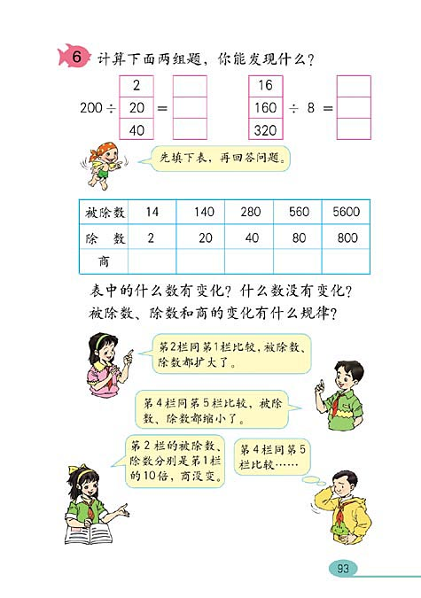
4.问题难度过大
如在教学“商不变的性质”后，教师提出这样的一个问题：“16÷8的被除数加上32后，要使商不变，除数应加上几?”

Slide 13
5.问题候答过快
教师提问之后和学生回答之前的停顿即候答时间，候答时间的长短直接影响教学提问效果。
不少研究表明，很多教师的候答时间较短，平均不到3秒，甚至在提问1秒钟后就要求学生回答。研究者通过实验指出，将等待时间延长到3-7秒，会产生令人兴奋的效果：学生给予更长的回答，回答“我不知道”的次数减少了，更多的学生参与回答，学生的回答更自信，而且纪律情况得到了改善。

Slide 14
四、课堂教学提问的技巧：
(一)抓住导入新课进行提问
(二)抓住质疑新课进行提问
(三)抓住生活情景进行提问
(四)抓住课堂提问时机进行教学
(五)抓住提问后的思考时间和思维空间
(六)抓住提问开放性，培养灵活性

Slide 15
(一)抓住导入新课进行提问
“良好的开端是成功的一半”，导入提问如果设计得好，就能引发学生探究的欲望，燃起智慧的火花，开启思维的闸门，收到先声夺人的效果。
如在《倒数的认识》中，新课导入时老师让学生观察“音——昱”“吴——吞”“呆——杏”两个字之间的关系，提问:每两个字之间有什么关系?让学生从汉字的上下移动而组成另一个字，增强学生汉学熏陶的同时，也激发了学生的学习兴趣，又为学习倒数的概念作了很好的铺垫，同时为学生整体感知倒数和求倒数做好了充分的准备。

Slide 16
(一)抓住导入新课进行提问
又如老师在上《倍的认识》课之前，先和同学们玩个拍手游戏，老师先拍:“听，我拍了几下?”(让学生说出是2下)，老师又温柔地说:“请你拍3个2下，其他同学听他拍的是不是3个2下?学生演示完后，师追问:你是怎么拍的?并引导学生提问:看看谁有好办法让我们一听就知道是3个2下?最后用他教的好方法试着拍(老师边拍边数1、2;空一小会儿，再1、2;再空一小会儿，1、2） 。
老师在课前通过师生的拍手游戏，将游戏有机地运用于课堂教学中，让学生回忆几个几的相关知识，有利于后面的知识迁移，把新课教学化难为易，并激发学生的学习兴趣和学生的学习积极性。

Slide 17
(二)抓住质疑新课进行提问
“学起于思，思起于疑”,思维一般都从问题开始。质疑，其实就是一个发现问题的过程。有了疑问，学生便会积极主动地投入学习，充分运用已有的知识经验与各种能力去解决问题。在学习过程中，每个孩子都有渴求，只有一个有思考才华、善于引导孩子质疑的老师才能将孩子创新的心灵火花点燃。正如俗话说:“学贵有疑，小疑则小进，大疑则大进。”
因此，我们数学教师在传授知识的同时，必须教给学生质疑、解疑的方法，改变传统的做法，变老师“满堂问”为学生“自主问”，变学生“不懂才问”为“懂了也要问”，变“问老师”、“问别人”为“问自己”，真正体现学生是学习的主体的教学原则。

Slide 18
(二)抓住质疑新课进行提问
如在执教《认识几分之几》时，老师刚开始上课便出示课件创设情境小明和小军要去秋游，妈妈为他们准备了“两个苹果、两瓶矿泉水和一个月饼”，两个小朋友要平均分这些食物，只有“一个月饼”两个人怎么分?从而引出“两个人要平均分一个月饼，结果应该如何表示”，学生在问题质疑的召唤下，从而在生动、具体的情景中体会二分之一。因此新知识的学习成了学生自身的学习欲望，创设了一个较好的教学情境，激发了学生学习的兴趣，激起了学生解决问题的欲望。

Slide 19
(三)抓住生活情景进行提问
《新数学课程标准》指出:“数学教学，要紧密联系学生的生活实际，从学生的生活经验和已有知识经验出发，让学生亲身经历参与特定的教学活动，获得一些体验和数学知识的理解”。无论是数学的产生,还是数学的发展,都与现实生活有着密不可分的关系。数学是一种语言，孩子不仅要学习，而且要在生活中进行广泛的应用，数学就是为了能在实际生活中应用，让人们用来解决实际问题的。

Slide 20
(三)抓住生活情景进行提问
因此，在数学教学中教师应尽可能地从学生的生活经验出发，把数学知识和现实生活紧密联系起来，为学生设计生动有趣的学习内容或实践活动，让数学与生活联袂,让学生体验数学从生活中来，又到生活中去的过程，感受到数学就在身边;并且通过引导学生开展观察、操作、猜想、推理、交流等活动，将实际问题抽象成数学模型，并对此进行解释和应用。

Slide 21
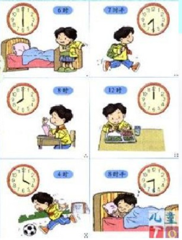
(三)抓住生活情景进行提问
如在教学《认识钟表》中,老师从学生已有的生活经验出发，利用懒洋洋爱睡懒觉，要怎样让懒洋洋按时起床上学的问题，来引入本课新知;充分调动学生的学习积极性，并由此对数学产生兴趣和亲切感。并通过提问:“钟表有什么作用?”丰富了学生对时间的感性认识，使孩子感受到时间和生活紧密相连和学习钟表的需求，并潜移默化地帮助孩子养成良好的生活习惯，又突出了应用意识和实践能力的培养。

Slide 22
(四)抓住课堂提问时机进行教学
提问是课堂教学普遍运用的一种教学形式，灵活把握提问的时机，善于发现和捕捉最佳时机进行提问，往往能使学生产生强烈的求知欲望，收到事半功倍的效果。
虽然说提问可以在课堂教学内任何时刻进行，但在不同时机提出相同的问题，取得的教学效果是有着明显的差异，过早提问则学生对教材认识缺乏准备，启而不发；过迟则问题已经解决，成了“马后炮”。教师课堂提问必须选择最佳时机，这样才能引起学生的兴趣，启发学生的思维。

Slide 23
(四)抓住课堂提问时机进行教学
课堂提问的最佳提问时机可分为四种:
1、抓住知识重难点提问
2、抓住要点问题精巧提问
3、抓住以问引问引发提问
4、抓住知识点间的相互联系

Slide 24
(四)抓住课堂提问时机进行教学
1、抓住知识重难点提问
每一节课都有重难点，它是学习的核心部分。学习的效果如何，主要看学生能否围绕重难点展开思考，在学生所接触新知识的重点和难点处提问，引导他们掌握知识的本质，以起到牵一发而动全身的效果。如:在教学“圆的面积时，老师组织学生直观操作，将圆剪开拼成一个近似长方形，并利用长方形的面积公式推导出圆的面积公式。这里知识的内在联系适时提出拼成的近似长方形的面积与原来圆的面积有什么关系?拼成的近似长方形的长和宽是原来圆的什么?老师在知识的关键处提问，能突出重点，分解难点，帮助学生扫除学习障碍;在思维的转折处提问，有利于促进知识的迁移，有利于建构和加深所学的新知。通过这样有效的提问，加深了学生对圆的面积公式的理解，突破了本课的重点和难点。

Slide 25
(四)抓住课堂提问时机进行教学
2、抓住要点问题精巧提问
尽管一节课中提问次数没有确定，但准确把握好提问的时机却非常重要。教师对学生的提问一定要“精”,首先要严格的控制提问的数量;要避免提出一些低级、重复、漫无边际的问题。
3、抓住以问引问引发提问
课堂中以问引问能激发学生的探究欲望，让学生用自己喜欢的方法把问题转化加以解决的同时又产生出新的问题，当学生提出问题时，老师不急于回答而是又把问题踢回给学生，这样能引发学生深入的思考然后通过实际操作、讨论、交流和分析，让学生自己解决新的问题。

Slide 26
(四)抓住课堂提问时机进行教学
4、抓住知识点间的相互联系
学习的过程是由旧知识到新知识的认知过程。数学知识之间存在着许多共同的要素，相近的问题情境相似的思维方式,只要找到具有沟通新知识的共同因素，就能有效地促进知识的迁移。
如在执教三年级《四边形的认识》时，老师可以从学生的原有基础知识出发，让学生说说自己心目中的四边形是怎么样的?看看学生的知识水平基础。其实学生已经知道四边形是怎么样的，老师再通过让学生剪一剪，辩一辩、找一找，加深对四边形的认识最后归纳四边形的特征。这样的安排符合学生的学习规律,从学生的原有基础出发，从简单到复杂，循序渐进感知四边形的特征。

Slide 27
（五）抓住提问后的思考时间和思维空间
数学是思维的体操。数学课堂的实质是问与思的过程，教师提问后给学生足够的思考时间是教师课堂提问的重要策略之一。学生回答一个问题是需要酝酿和思考的时间，如果教师在极短的时间就叫停，学生的思维无法进入真正的思考状态，由于没有充足的时间思考，学生的思维很容易卡壳，回答的难度也会加大，他们往往因没及时想好如何回答而放弃机会，甚至简单的问题也会发生“舌尖反应”——形成的想法到了嘴边又忘得无影无踪。
因此，在日常教学中，教师提问后要给学生一定的思考时间，那么他们的课堂将出现许多有意义的变化：学生的应答兴趣就会加大，随意回答的情况就会减少，学生回答问题的质量和参与人数都会相应提高。回答会更完整、更准确、更精彩，学习的成就感和自信心也明显增强。

Slide 28
（五）抓住提问后的思考时间和思维空间
如:我在教学《平行线》时，围绕教学目标设计了三个问题:在创设了“学生在纸上任意画出两条直线”的情境以后，我提出的第一个问题是:“你们能根据两条直线的关系把自己画出来的图形分类吗?”稍作停顿，在学生分类之后引出平行线，我接着提出第二个问题:“你们能用哪些方法来说明这两条直线互相平行?”在多数学生得出平行线概念之后，我又让学生思考:“生活中哪些地方存在平行线?”……课堂教学中我较好地把握了提问的时机，紧紧围绕着这三个问题，组织了相应的活动，且保证每个环节的活动有足够的时间，让学生去充分地探究和交流，促进了学生思维向纵深发展及课堂教学目标的有效达成。

Slide 29
（六）抓住提问开放性，培养灵活性
所谓开放式提问，是指教师提出问题的答案不是唯一的，或解决问题的思想与方法不是唯一的。既然答案不是唯一的，就要使学生产生尽可能多的、尽可能新甚至是前所未有的独特想法，这样提问激发的是发散思维，培养的是想象力和创造力。在课堂教学中，教师设计开放性问题，能促进学生全面地观察问题、深入地思考问题，并用独特的思考方法去探索、发现、归纳问题，对培养学生的创新思维无疑十分有益。它不像传统教学的提问方式，一问一答，一答一个准，只提供一种可能答案，一种解决途径，结果堵塞了学生的思路，桎梏了学生的创新意识。而在这种开放式提问的推动下，学生必然会展开多角度、多方向的思考。

Slide 30
（六）抓住提问开放性，培养灵活性
如:我在教学四年级数学内容“图形的拼组”时，让学生用不同形状的三角形拼长方形、正方形和平行四边形后，接着提问:“你还能用不同颜色三角形拼出什么美丽的图案?”这个问题一抛出，学生的思维极度活跃，他们的充分发挥想象力，收到了意外的效果。教师除了有计划、有目的地设计一些一题多解、一题多变和一题多用等问题培养学生全方位、多层次探索问题的能力之外，还应设计一些开放性问题，发展求异思维，为培养学生创造能力打下基础。

Slide 31
小 结：
总之，课堂提问既要讲究科学性，又要讲究艺术性。教师应充分发挥课堂提问的效能，把握提问的时机，多层次、多方位、多角度地提出问题，以问题为中心地组织教学，引领学生在数学王国里遨游。激发学生在获取知识的过程中的好奇欲望、探索欲望、创造欲望和竟争欲望，进而培养学生的思维能力。处理好课堂的有效提问，让师生之间、学生之间进行思维的碰撞、方法的交流、经验的分享，才能使课堂呈现出缤纷的色彩。

Slide 32
学习寄语：
老师们，让我们挥动“有效提问”这一引领有效课堂的翅膀，在数学教学的时空里，与学生一起振翅翱翔吧!

Slide 33
谢谢聆听！

